Slide 1
Entendiendo el Cambio Climático

Slide 2
Objetivos
Al finalizar esta lección, las personas participantes podrán:
Diferenciar los conceptos de clima y tiempo
Definir el efecto invernadero
Definir el Cambio Climático, sus causas y efectos, de qué manera específica afecta a las comunidades, en especial a la región donde viven y con ejemplos locales
Identificar acciones específicas, en lo posible regionales o locales para reducir nuestras emisiones de gases de efecto invernadero.

Slide 3
El Clima y el Tiempo Conceptos diferentes pero relacionados entre sí
Tiempo es el estado de la atmósfera en un determinado día, semana o mes. Se caracteriza por la humedad, la temperatura, la presión, las precipitaciones, nubosidad en un determinado lugar y momento.
El Clima es el conjunto de fenómenos meteorológicos que caracterizan el estado medio de la atmosfera en una región del planeta, como temperaturas medias, precipitaciones medias, vientos dominantes, etc.
Fuente (1)

Slide 4
Tiempo y Clima
El tiempo meteorológico caracteriza la atmósfera en un momento acotado, mientras que el clima refleja las tendencias resultantes de condiciones habituales durante un largo periodo.
Fuente (1)

Slide 5
Clima
- Es el estado promedio del tiempo.
- Es una descripción estadística del tiempo atmosférico durante períodos que pueden abarcar desde meses hasta millares o millones de años.
- El período de promedio habitual es de 30 años de registros para describir el clima de un lugar.
Fuente (1)

Slide 6
Fuente (5)

Slide 7
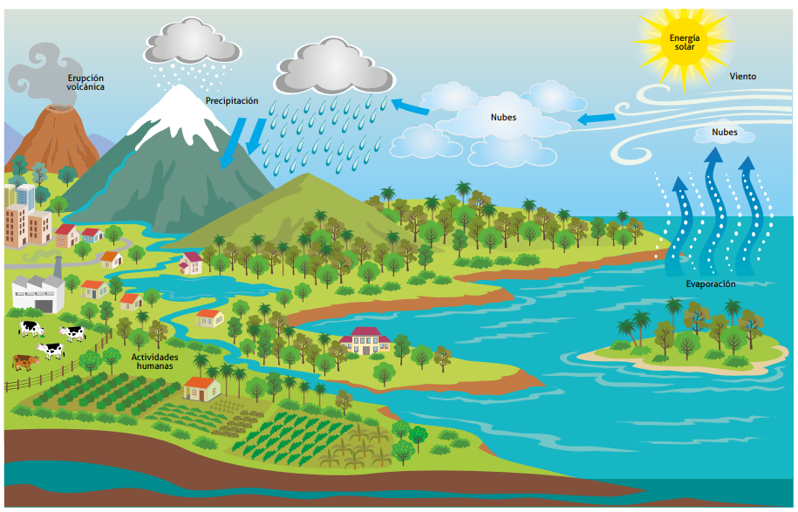
¿Cómo la naturaleza controla el clima?
Fuente (5)

Slide 8
Las variables atmosféricas
Temperatura
Presión atmosférica
Viento
Precipitación
Humedad

Slide 9
Precipitación anual media (mm). Periodo 1960-2012
Más lluvia hacia el extremo Sureste, menos lluvia hacia el extremo Noroeste
Fuente (6)

Slide 10
Temperatura mínima anual media
Temperatura máxima anual media
Mayores temperaturas hacia el Noroeste
Menores temperaturas hacia el Sureste
Periodo 1960-2012
Fuente (6)

Slide 11
¿Qué es la variabilidad climática?
Cambios del clima:
de un mes a otro,
de un año a otro o
en niveles temporales más largos
Ejemplos: sequías, inundaciones, heladas, olas de calor, etc. (OMM, 2011)
Fuente (4)

Slide 12
El efecto invernadero
El sol calienta directamente la superficie de la Tierra, los océanos y las capas de hielo, pero estas superficies no absorben toda la energía. Parte de esta energía es devuelta hacia la atmósfera en donde es retenida por el vapor de agua, el dióxido de carbono, el metano y otros gases. Los gases que tienen esta propiedad se denominan gases de efecto invernadero (GEI).

Slide 13
Fuente (5)

Slide 14
Gracias al Efecto invernadero…
Los días no son muy calurosos ni las noches demasiado frías. El planeta se mantiene lo suficientemente templado como para permitir la vida. Sin este fenómeno, las fluctuaciones de temperatura serían intolerables.

Slide 15
Pero…
Una pequeña variación en este delicado balance de emisión y absorción de energía puede tener grandes consecuencias.
El aumento de las concentraciones de GEI provoca que aumente la capacidad de la atmósfera de retener parte de la energía reflejada por la Tierra, lo cual produce el cambio climático.

Slide 16
¿Que es un Gas de Efecto Invernadero (GEI)?
Componente gaseoso de la atmósfera, natural o antropógeno, que absorbe y emite radiación en determinadas longitudes de onda del espectro de radiación terrestre emitida por la superficie de la Tierra, por la propia atmósfera y por las nubes.

Slide 17
Gases de efecto invernadero primarios de la atmósfera terrestre
El vapor de agua (H2O),
el dióxido de carbono (CO2),
el óxido nitroso (N2O),
el metano (CH4) y
el ozono (O3)

Slide 18
Gases de efecto invernadero antropógenos:
Halocarbonos (CFC), utilizados originalmente en refrigeración, propulsores en latas de aerosoles, fabricación de espuma, etc.
Hexafluoruro de azufre (SF₆), se usa como aislante en transformadores, en siderúrgicas, en medicina.
Hidrofluorocarbonos (HFC), también usados como refrigerantes, propelentes y solventes de limpieza.
Perfluorocarbonos (PFC), usos en medicina, refrigeración, limpieza y extintores.

Slide 19
La ciencia del Cambio Climático
Los sistemas humanos interactúan con los sistemas naturales de la Tierra: la interacción del ser humano con el medio natural esta provocando cambios acelerados no solo en los estilos de vida, sino que también en los componentes del clima, como consecuencia de un patrón de producción y consumo que esta emitiendo gases a la atmósfera como nunca antes en nuestra historia. Estos gases están produciendo un calentamiento acelerado de la Tierra y son consecuencia de nuestras necesidades de energía, transporte, alimentación, comunicación y entretenimiento.
Fuente (1)

Slide 20
¿Qué es el Cambio Climático?
Variación del estado del clima, identificable (por ejemplo, mediante pruebas estadísticas) en las variaciones del valor medio o en la variabilidad de sus propiedades, que persiste durante largos períodos de tiempo, generalmente decenios o períodos más largos.
Fuente (2)

Slide 21
El Cambio Climático es el…
“cambio de clima atribuido directa o indirectamente a la actividad humana que altera la composición de la atmósfera global y que se suma a la variabilidad natural del clima observada durante períodos de tiempo comparables”.
Artículo 1 de La Convención Marco de las Naciones Unidas sobre el Cambio Climático (CMNUCC)

Slide 22
El cambio climático puede deberse…
A procesos internos naturales o a forzamientos externos tales como modulaciones de los ciclos solares, erupciones volcánicas o
A cambios antropógenos persistentes de la composición de la atmósfera o del uso del suelo.

Slide 23
Causas del Cambio Climático
Aumento de los gases de efecto invernadero (GEI) debido a las actividades humanas:
Uso de combustibles fósiles (petróleo, carbón mineral, gas natural)
Actividades industriales.
Deforestación y degradación de biomasa.
Degradación de suelos agrícolas.

Slide 24
Principales fuentes de GEI en el mundo
Fuente (5)

Slide 25
Principales fuentes de GEI en Paraguay
UTCUTS
31%
IPPU 2% Residuos 2% Energía 12%
53%
UTCUTS: Uso de la Tierra, Cambio de Uso de la Tierra y Silvicultura
IPPU: Procesos Industriales y Uso de Productos
Fuentes (4) (5) (14)

Slide 26
Efectos del Cambio climático
¿Qué ocurre con el aumento del efecto invernadero?
El hielo de los glaciares se derrite.
Lluvias y sequías extremas.
Alteraciones de la biodiversidad.
Aumento de las enfermedades.
Fuente (3)

Slide 27
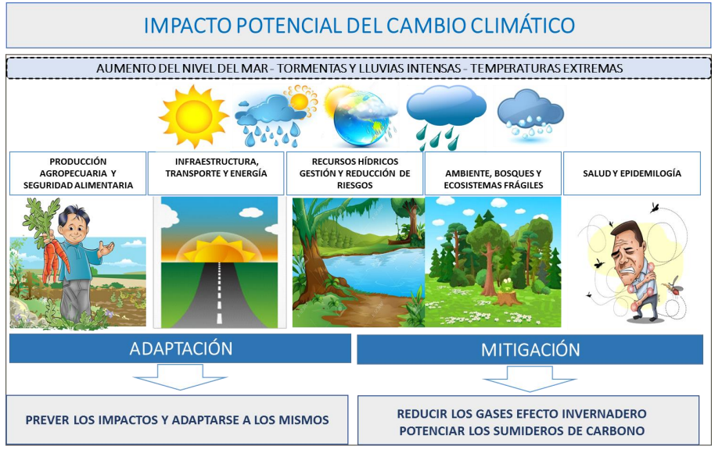
Fuente (4)

Slide 28
Efectos del Cambio Climático en Paraguay
Fenómenos climáticos extremos: inundaciones, sequías.
Oleadas de calor que afectan a la salud de la población, sus medios de subsistencia, el desempeño económico, el medioambiente y la disponibilidad de recursos naturales.

Slide 29
Efectos del Cambio Climático
Fuente (5)

Slide 30
Efectos del Cambio Climático
Fuente (5)

Slide 31
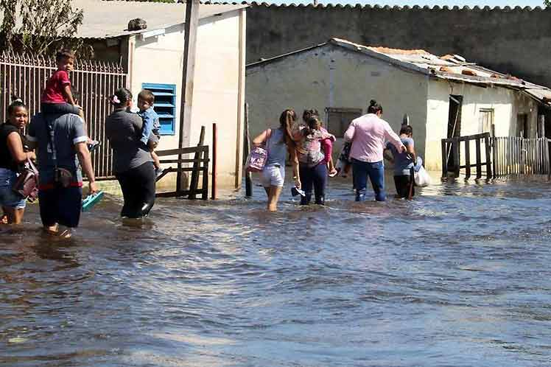
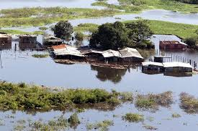
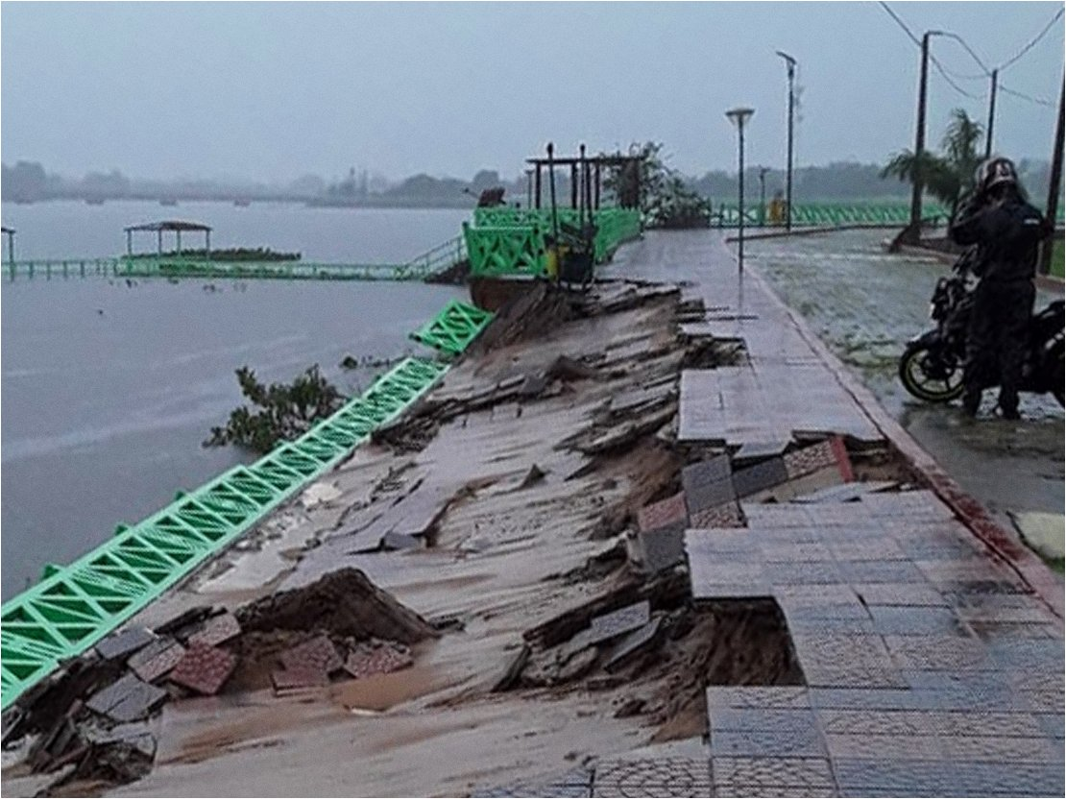
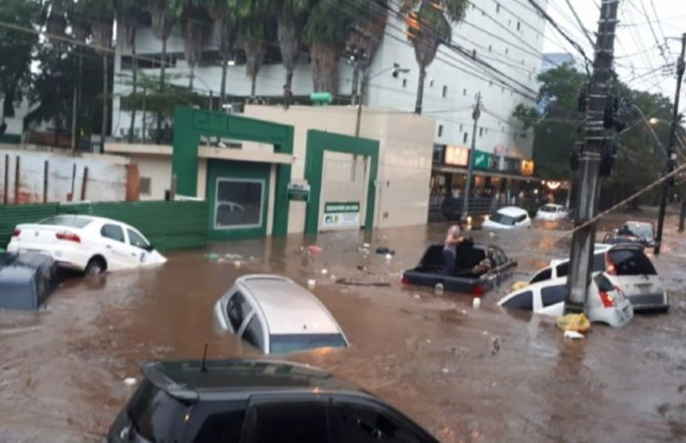
INUNDACIONES
Fuente (7, 8, 9)

Slide 32
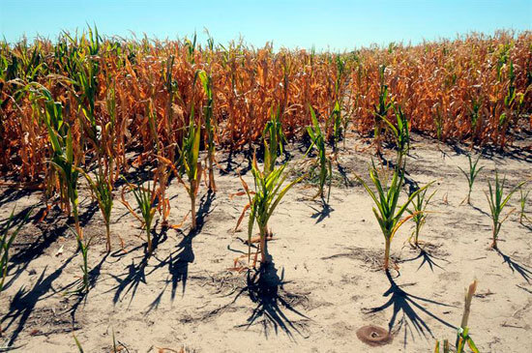
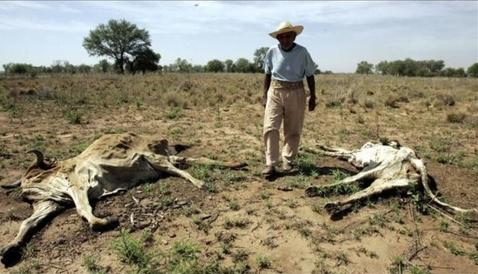
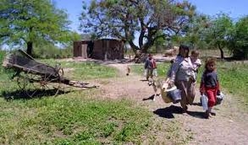
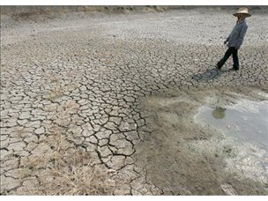
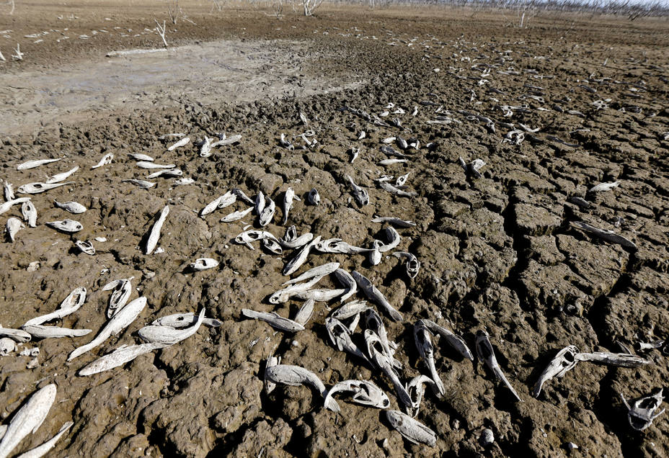
SEQUÍA
Fuente (10 - 13)

Slide 33
Cambio Climático, Stress y Violencia
En las épocas de escasez de agua y alimentos en lugares de sequía o extremo calor, aumentan los casos de violencia doméstica, especialmente hacia las personas que no cuentan con ingresos económicos. Esto debido a la mayor irritabilidad que se genera por situaciones no deseadas (stress).
Fuente (15)

Slide 34
¡Muchas gracias!
Más información en:
MADES http://www.mades.gov.py/
STP http://www.stp.gov.py/
MAG http://www.mag.gov.py/
SEN http://www.sen.gov.py/

Slide 35
Bibliografía
1- Guía de Apoyo Docente en Cambio Climático 2012. Chile
2- IPCC, 2013: Glosario [Planton, S. (ed.)]. En: Cambio Climático 2013.
3- Cartilla Nro 1. Cambio Climático. Programa ONU REDD +. PNUD, FAO, INFONA, PNUMA, FAPI, SEAM
4- SEAM, 2016. Guía para la elaboración de planes locales de adaptación ante el Cambio Climático.
5- WWF. 2015. El Cambio Climático, los bosques y las medidas para reducir las emisiones provenientes de la deforestación.
6- SEAM/PNUD/FMAM. 2017. Tercera Comunicación Nacional de Paraguay a la Convención Marco de las Naciones Unidas sobre el Cambio Climático.
7-Prensa Latina, 2019.https://www.prensalatina.cu/index.php?o=rn&id=270153&SEO= inundaciones-en-paraguay-provocan-la-mayor-crisis-en-medio-siglo
8- Última Hora, 2019 https://www.ultimahora.com/pilar-queda-motobombas-y-aguas-amenazan-sobrepasar-muro-n2818585.html
9- El Tiempo, 2019 https://eltiempo.com.ve/tag/emergencia/
10- Paraguay.com http://www.paraguay.com/nacionales/preocupante-sequia-en-el-chaco-170225
11- Toda Noticia, 2018 http://www.todanoticia.com/68172/emergencia-ambiental-peor-sequia-rio/
12- FAO, 2012 http://www.fao.org/in-action/agronoticias/detail/es/c/509070/
13- Carligonca, 2010https://carligonca.wordpress.com/2010/09/07/sequia-afecta-zonas-del-departamento-del-alto-paraguay/
14- Informe Bienal de Actualización, 2018
15- Presidencia de la República del Paraguay ,2018. Estrategia de Prevención de la Violencia Sexual en albergues en contexto de Emergencia. Secretaría de Emergencia Nacional,

